Slide 1
О, спорт, ты -жизнь!
Над созданием альбома работал Незавитин Роман, 159 группа.
2022год

Slide 2
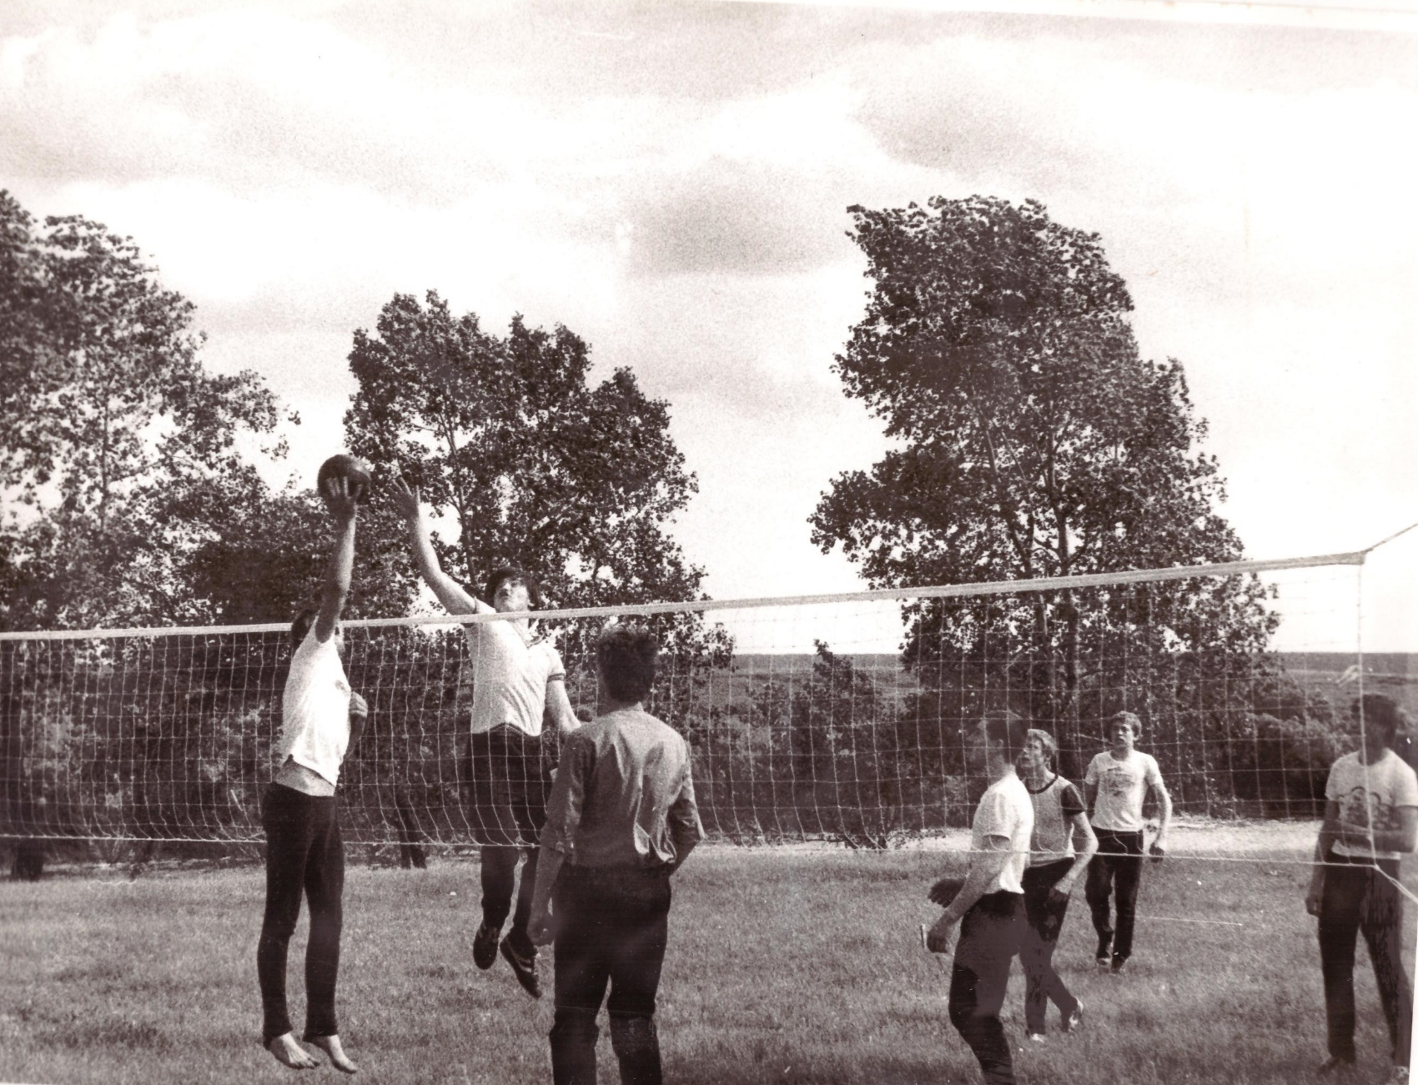

Slide 4
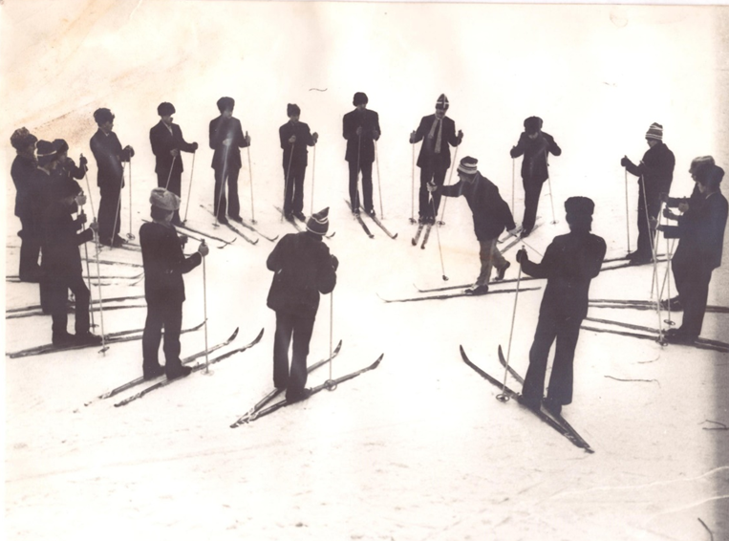

Slide 8
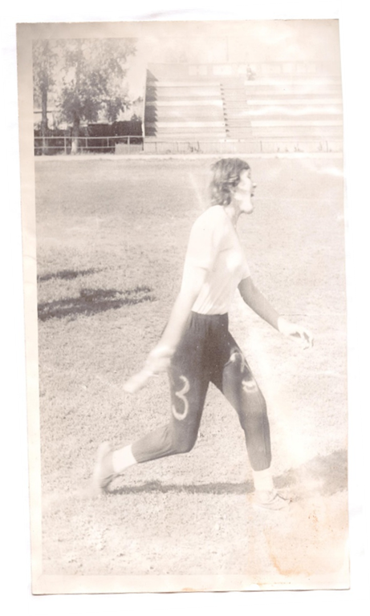
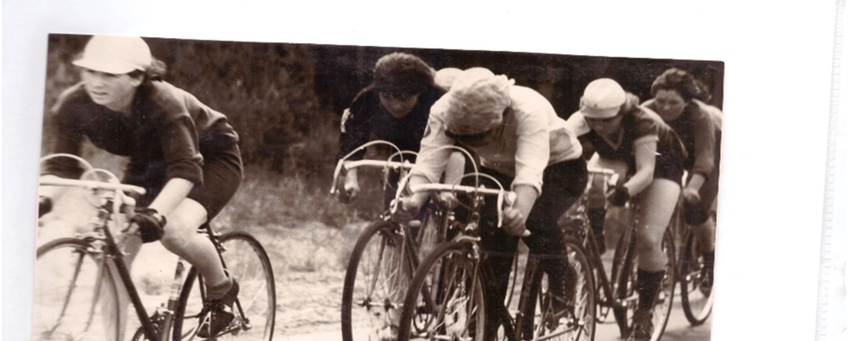

Slide 9
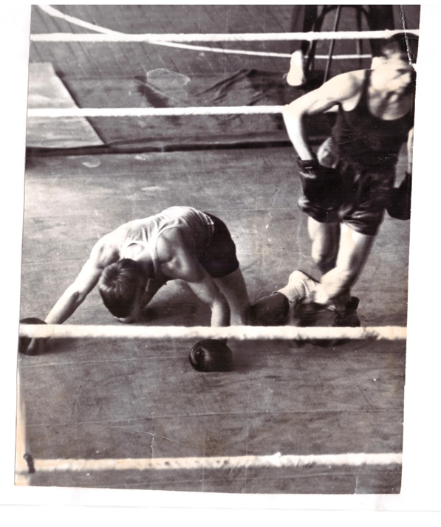

Slide 10
